Slide 1

Árvores
Prof: Ekler Paulino de Mattos
ekler.mattos@gmail.com
CPCX/UFMS

Slide 2
Árvores
Aulas anteriores…
● Recursividade
● Listas Lineares em alocação encadeada.
● Listas simplesmente encadeadas.
● Filas e Pilhas.
● Variações de listas encadeadas.
● Operações de inserção, remoção e busca nestas
estruturas de dados.
● Análise das complexidades dos algoritmos
apresentados.
Nesta disciplina: árvores

Slide 3
Árvores (motivação)
Ruptura na organização dos dados:
Permite a implementação de uma gama de algoritmos mais rápidos do que estruturas de dados lineares.
Principais estruturas de dados não-lineares da computação.
Estruturas de dados não sequenciais (hierárquicas) de maior aplicação.

Slide 4
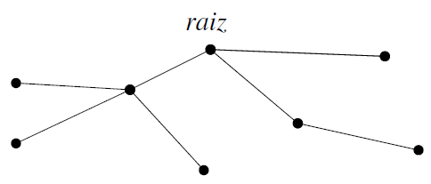
O que são árvores?
Árvores são usadas para representar hierarquias.
Uma árvore pode ser entendida como um grafo acíclico conexo onde um dos vértices – chamado raiz da árvore – é diferenciado dos demais.

Slide 5
Árvores (aplicações)
Árvores binárias são mais comuns.
Uso mais comum em recuperação de informação (árvores binárias de busca).
Provêm uma forma natural de organizar os dados se tornaram estruturas ubíquas em:
sistemas de arquivos.
interface gráficas com o usuário.
Banco de dados.
Sites da Web.
Redes / roteadores: pesquisa em tabelas de repasse.

Slide 6
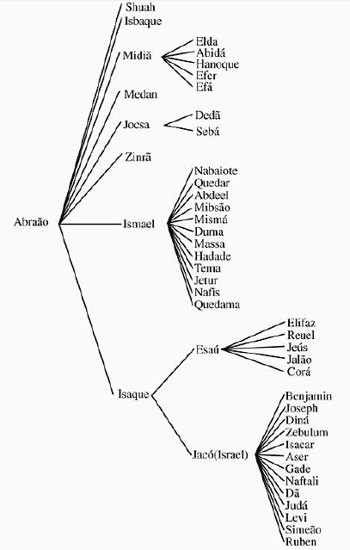
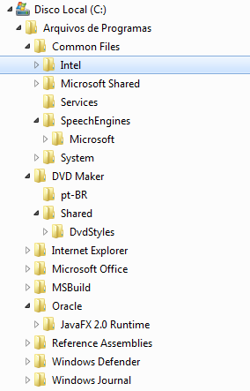
Árvores (aplicações)

Slide 7
Árvores (definição formal)
Uma árvore T é um conjunto finito de nós (ou vértices) tal que:
T = Ø, isto é, uma árvore vazia, ou
Um nó especial r, chamado de raiz de T, é um conjunto de árvores não vazias, chamadas de subárvores do nó raiz.
É comum associar-se rótulos aos nós das árvores para que possamos nos referir a eles.
Na prática, os nós são usados para guardar informações diversas.

Slide 8
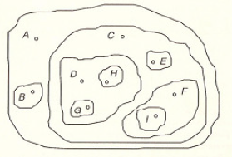
O que são árvores?
Representação Gráfica de Árvore:
Diagrama de inclusão.

Slide 9
O que são árvores?
A
A
B
C
D
G
H
E
F
I
B
C
D
E
F
G
H
I
Representação Gráfica
Representação Indentada
(A(B)(C(D((G)(H)))(E)(F(I))))
Representação com Parênteses

Slide 10
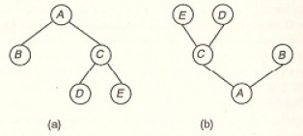
O que são árvores?
Representações hierárquicas

Slide 11
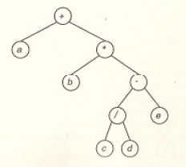
O que são árvores?
Expressão aritmética representada como árvore.
Equivale a: (a+(b*((c/d)-e)))

Slide 12
Árvore (propriedades)
v1
v2
w1
v3
...
vk
Raiz: Início da árvore.
Folha: nó que não possui descedentes próprios.

Slide 13
Árvores (propriedades)
Grau de saída: número de filhos de um nó.
Caminho: relação “filho de” ou “pai de” entre vértices.
Caminho de k vértices: é obtido pela sequência de k-1 pares da relação.
Comprimento do caminho ou (profundidade): Número de ancestrais de v excluindo o próprio v. Ou seja, k-1.
Nível de um nó v: é o número de nós do caminho da raiz até o nó v.
Nível da raiz é igual a 1.
Altura do nó v: é o número de nós do maior caminho de v até um de seus descendentes.
Folhas tem altura 1.
v1
v2
w1
v3
...
vk

Slide 14
Árvores (propriedades)
No nó v1:
v1
v2
w1
A) Grau de saída:
B) Comp. Caminho:
D) Nível:
E) Altura:
2
0
1
4
vk-1
vk

Slide 15
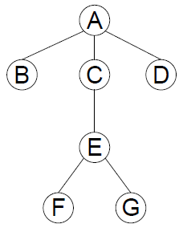
O que são árvores
Nomenclatura
● “A” é o pai de “B”, “C” e “D”.
● “B”, “C” e “D” são filhos de “A”.
● “B”, “C” e “D” são irmãos.
● “A” é um ancestral de “G”.
● “G” é um descendente de “A”.
● “B”, “D”, “F” e “G” são nós folhas.
● “A”, “C” e “E” são nós internos.
● O grau de saída do nó “A” é 3.
● O comprimento do caminho entre raiz e “A” é 0.
● O comprimento do caminho entre raiz e “C” é 1.
● O nível de “A” é 1 e o de “G” é 4.
● A altura da árvore é 4.
● A altura de “E” é 2.

Slide 16
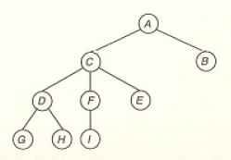
O que são árvores
Na árvore abaixo, identifique quais são os familiares dos nós:
A em relação a G.
A em relação a F
B em relação a F.
G em relação a I
G em relação a H.
Equivale a: (a+(b*((c/d)-e))

Slide 17
O que são árvores
Uma árvore ordenada é aquela na qual os filhos de cada nó estão ordenados.
Assume-se que tal ordenação se desenvolva da esquerda para a direita.

Slide 18
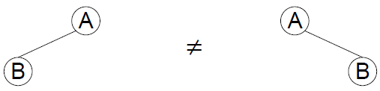
Árvores Binárias
Uma Árvore Binária é:
Uma árvore vazia ou
Um nó raiz e duas subárvores binárias denominadas:
subárvore direita;
subárvore esquerda.
Observe que uma árvore binária não é propriamente uma árvore já que os filhos de cada nó têm nomes (esquerdo e direito)

Slide 19
Árvores Binárias
Número de Subárvores Vazias:
Se uma árvore tem n > 0 nós, então ela possui n+1 subárvores vazias.
Para verificar este “Lema”, observe que:
Uma árvore com um só nó tem 2 subárvores vazias.
Sempre que “penduramos” um novo nó numa árvore, o número de nós cresce de 1 e o de subárvores vazias também cresce de 1.

Slide 20
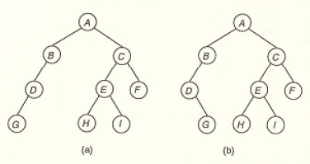
Árvores Binárias
Exemplo: Quantos nós e subárvores vazias tem as seguintes árvores?

Slide 21
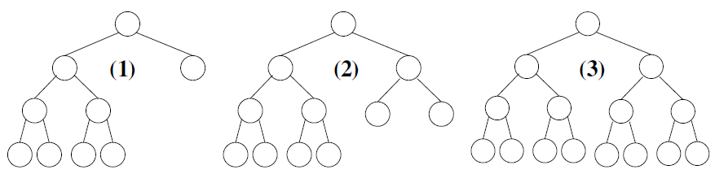
Árvores Binárias
Tipos Especiais de Árvores Binárias
Uma árvore binária é estritamente binária se todos os seus nós têm 0 ou 2 filhos.
Uma árvore binária completa é aquela em que todas as subárvores vazias são filhas de nós do último ou penúltimo nível.
Uma árvore binária cheia é aquela em que todas as subárvores vazias são filhas de nós do último nível.

Slide 22
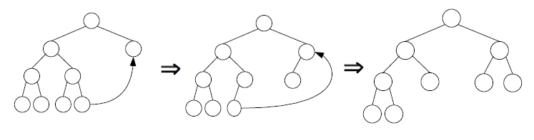
Árvores Binárias
Altura de Árvores Binárias
● Busca em árvores: a partir da raiz na direção de alguma de suas folhas.
● Árvores com a menor altura possível ⇒ busca mais eficiente.
● Se uma árvore T com n > 0 nós é completa, então ela tem altura mínima. Uma árvore pode se tornar completa movendo-se folhas para níveis mais altos.
Veja o exemplo abaixo:

Slide 23
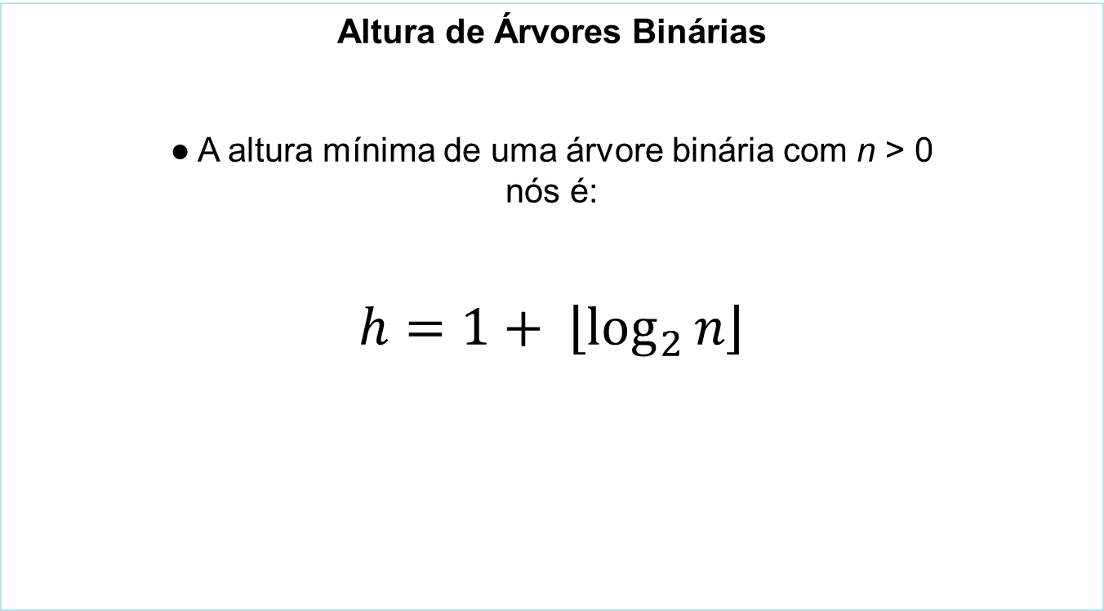
Árvores Binárias

Slide 24
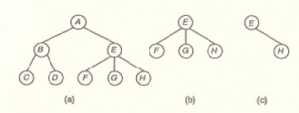
Árvores Binárias
Subárvore e subárvore parcial

Slide 25
Árvores Binárias
Subárvore e subárvore parcial

Slide 26
Árvores Binárias
Subárvore e subárvore parcial

Slide 27
Árvores m-árias
É uma generalização da árvore binária
Uma árvore m-ária T, m >= 2, é um conjunto finito de elementos, denominados nós ou vértices, tais que:
T = 0 e a árvore é dita vazia, ou
Contém um nó especial r, chamado raiz de T, e os restantes podem ser sempre divididos em m subconjuntos disjuntos, as i-ésimas subárvores de r, 1 <= i <= m, as quais são também árvores m-árias.

Slide 28
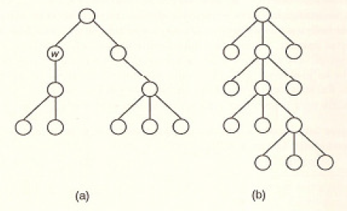
Árvores m-árias
É uma generalização da árvore binária
Analogamente podem-se definir árvore estritamente m-ária, árvore m-ária completa e cheia, conforme (b).

Slide 29
Implementando AB com Vetores
Assim como listas, árvores binárias podem ser implementadas utilizando-se vetores.
A ideia é armazenar a árvore por níveis. Veja o exemplo abaixo:
níveis
50
50 | 30 | 60 | 20 | 35 | 55 | 70 | 10 | 21 | 32 | ...
1 | 2 | 3 | 4 | 5 | 6 | 7 | 8 | 9 | 10 | ...
30
60
20
35
55
70
10
21
32
36
51
56
65
80

Slide 30
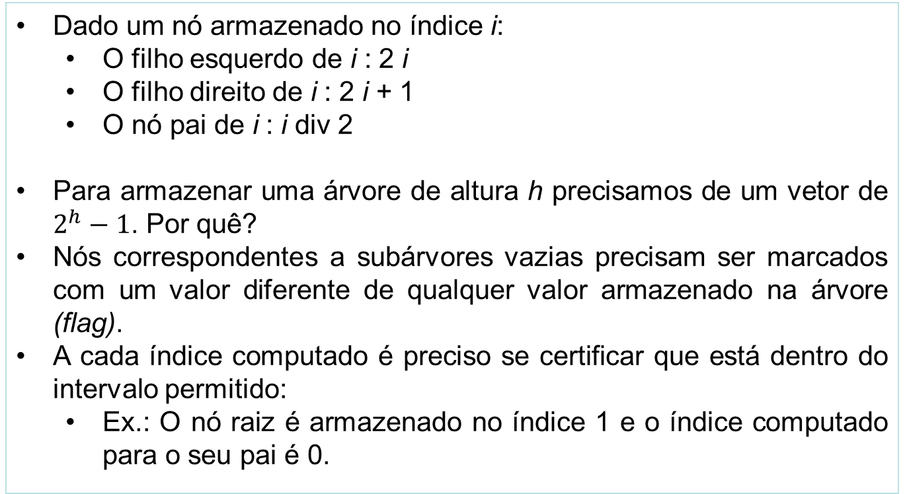
Implementando AB com Vetores
Dado um nó armazenado no índice i:
O filho esquerdo de i : 2 i
O filho direito de i : 2 i + 1
O nó pai de i : i div 2
Para armazenar uma árvore de altura h precisamos de um vetor de $2^{h}−1$. Por quê?
Nós correspondentes a subárvores vazias precisam ser marcados com um valor diferente de qualquer valor armazenado na árvore (flag).
A cada índice computado é preciso se certificar que está dentro do intervalo permitido:
Ex.: O nó raiz é armazenado no índice 1 e o índice computado para o seu pai é 0.

Slide 31
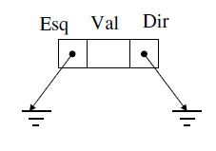
Implementando AB com Ponteiros
A implementação com vetores é simples porém tende a desperdiçar memória, e é pouco flexível quando se quer alterar a árvore (inserção e remoção de nós).
Geralmente, as árvores são implementadas com ponteiros:
Cada nó X contém 3 campos:
X.Val : valor armazenado no nó
X.Esq: Ponteiro p/ árvore esquerda
X.Dir: Ponteiro p/ árvore direita
Uma árvore é representada por um ponteiro para seu nó raiz.

Slide 32
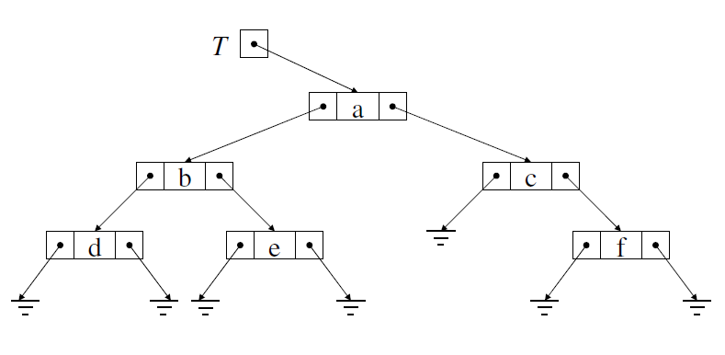
Implementando AB com Ponteiros

Slide 33
Exercícios
Dada as seguintes árvores descritas abaixo. Para cada nó calcule:
Grau de saída.
Comprimento.
Nível.
Altura.

Slide 34
Exercícios
A)
A
B)
A
B
C
B
C
D
E
C
F
F
H
D
G
G
H
E
I
J

Slide 35
Exercícios
A
C)
B
C
D
E
F
H
G
I
J
K
L
M
N
O

Slide 36
Percurso em Árvores Binárias
Percurso: Visita sistemática em cada um de seus nós. Operação básica relativa à manipulação de árvores.
Árvore: estrutura não sequencial. Utilizada em aplicações que demandem acesso direto.
Percorrer uma árvore: Visitar os nós que a compõem.
Visitar um nó significa operar, de alguma forma, com a operação relativa a ele.
Ex: Imprimir, atualizar suas informações, etc.

Slide 37
Percurso em Árvores Binárias
Passos:
Visitar a raiz v de cada subárvore T.
Percurso de T seja o percurso de suas subárvores.
Percorrer subárvores esquerda e direita de v, para cada nó v de T.
Operações: visitar e percorrer esquerda e direita compõem um algoritmo.
Definir a ordem das operações em cada caso.
Exemplo: a mesma ordem para todos os nós.
Dependendo da ordem relativa das operações é possível obter percursos diferentes, dependendo da ordem relativa dessas operações.

Slide 38
Percurso em Árvores Binárias
Tipos de Percursos:
Pré-ordem: visitar recursivamente:
Visitar a raiz;
Percorrer subárvore esquerda, em pré-ordem;
Percorrer subárvores direita, em pré-ordem;
1
A
2
B
3
C
Saída: ABC

Slide 39
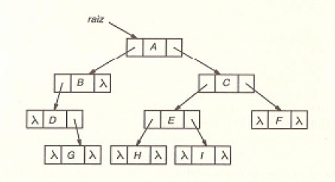
Percurso em Árvores Binárias
Qual é a saída da seguinte árvore no percurso em pré-ordem?

Slide 40
Percurso em Árvores Binárias
Qual é a saída da seguinte árvore no percurso em pré-ordem?
A B D G C E H I F

Slide 41
Percurso em Árvores Binárias
Algoritmo: Percurso em pré-ordem.
procedimento pre(pt)
inicio
visita(pt)
se pt^.esq <> null então pre(pt^.esq)
se pt^.dir <> null então pre(pt^.dir)
fim

Slide 42
Percurso em Árvores Binárias
Tipos de Percursos:
Ordem simétrica: visitar recursivamente:
Percorrer subárvore esquerda, em ordem simétrica;
Visitar a raiz;
Percorrer subárvores direita, em ordem simétrica;
2
A
1
B
3
C
Saída: BAC

Slide 43
Percurso em Árvores Binárias
Qual é a saída da árvore no percurso em ordem simétrica?

Slide 44
Percurso em Árvores Binárias
Qual é a saída da árvore no percurso em ordem simétrica?
D G B A H E I C F

Slide 45
Percurso em Árvores Binárias
Algoritmo: Percurso em ordem simétrica.
procedimento simet(pt)
se pt^.esq <> null então simet(pt^.esq)
visita(pt)
se pt^.dir <> null então simet(pt^.dir)

Slide 46
Percurso em Árvores Binárias
Tipos de Percursos:
Pós-ordem: visitar recursivamente:
Percorrer subárvores esquerda, em pós-ordem;
Percorrer subárvores direita, em pós-ordem;
Visitar a raiz;
3
A
1
B
2
C
Saída: BCA

Slide 47
Percurso em Árvores Binárias
Qual é a saída da árvore no percurso em pós-ordem?

Slide 48
Percurso em Árvores Binárias
Qual é a saída da árvore no percurso em pós-ordem?
G D B H I E F C A

Slide 49
Percurso em Árvores Binárias
Algoritmo: Percurso em pós-ordem.
procedimento pos(pt)
Inicio
se pt^.esq <> null então pos(pt^.esq)
se pt^.dir <> null então pos(pt^.dir)
visita(pt)
Fim

Slide 50
Percurso em Árvores Binárias
Em quaisquer das situações, o procedimento correspondente é chamado recursivamente tantas vezes quantos são os nós da árvore.
Sendo n esse valor, a complexidade dos percursos, considerando-se o procedimento visita de complexidade constante é O(n).
Cálculo da altura de todos os nós é uma aplicação do percurso em pós-ordem.
Altura das folhas é hum, por definição.

Slide 51
Percurso em Árvores Binárias
Cálculo da altura de um nó da árvore binária
procedimento visita(pt)
se pt^.esq <> null então
alt1 := (pt^.esq)^.altura
senão alt1 := 0
se pt^.dir <> null então
alt2 := (pt^.dir)^.altura
senão alt2 := 0
se alt1 > alt2 então
pt^.altura := alt1 + 1
senão pt^.altura := alt2 + 1

Slide 52
Exercícios
Quais são saídas geradas pelas seguintes árvores, utilizando os percursos:
pré-ordem;
ordem simétrica;
pós-ordem?

Slide 53
Exercícios
A)
A
B)
A
B
C
B
C
D
D
E
F
G
E
G
K
F
H
I
J
H

Slide 54
Exercícios
C)
A
D)
A
B
C
B
C
I
J
D
D
G
F
E
F
E
K
H
G
N
L
M
I
J
O
P
Q

Slide 55
Conversão de uma floresta
Até o momento, para árvores binárias supõem que estas estejam representadas, internamente no computador.
Esta representação corresponde à utilização, em cada nó, de dois campos de ponteiros para as raízes das subárvores esquerda e direita.
No caso de n nós, seriam necessárias 2n posições de memória para esses ponteiros.

Slide 56
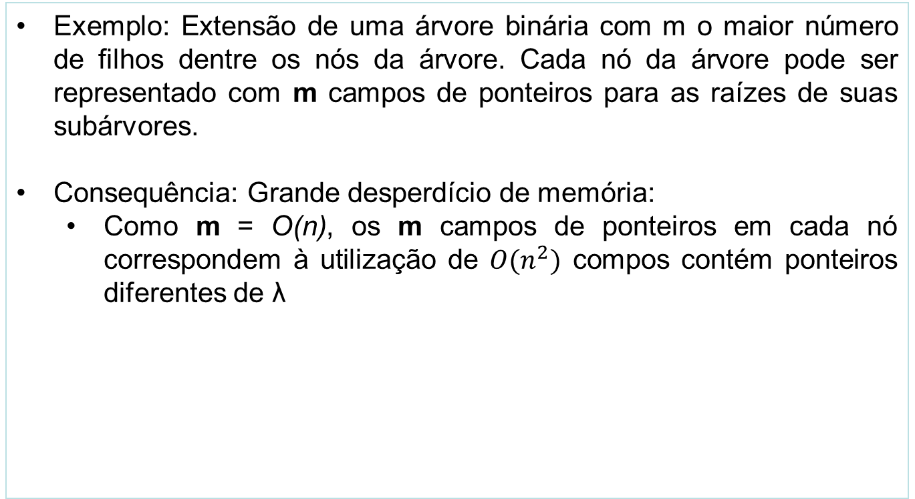
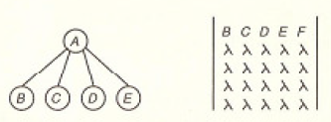
Conversão de uma floresta
campos

Slide 57
Conversão de uma floresta
Solução:
Converter uma árvore dada em uma árvore binária: Usar
a representação de árvores binárias, já descrita anteriormente.
Desta forma, obtêm-se o mesmo número de nós que a árvore original.
A conversão é única: produz uma mesma árvore binária, ao qual pode ser convertida em uma árvore normal.

Slide 58
Conversão de uma floresta
Def.: Seja T uma árvore qualquer. T é convertida em uma árvore binária B(T) da seguinte maneira:
B(T) possui um nó B(v), para cada nó v de T. As raízes T e B(T) coincidem.
O filho esquerdo de um nó B(v) em B(T) corresponde ao primeiro filho de v em T, caso exista. Se não existir, a subárvore esquerda de B(v) é vazia.
O filho direito de um nó B(v) em B(T) corresponde ao irmão de v em T, localizado imediatamente à sua direita, caso exista. Se não existir, a subárvore direita de B(v) é vazia.

Slide 59
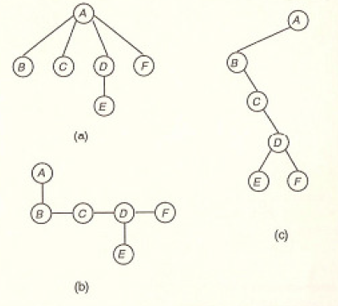
Conversão de uma floresta
Conversão em árvore qualquer em árvore binária.

Slide 60
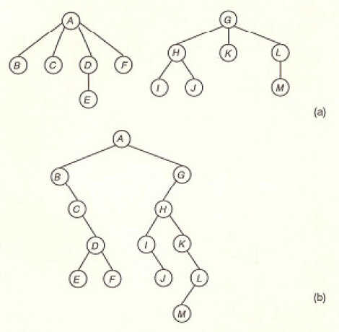
Conversão de uma floresta
Essa conversão é válida inclusive para florestas. Para converter uma floresta em uma árvore binária, basta considerar as raízes das árvores da floresta como nós e aplicar a conversão anterior.

Slide 61
Árvores com Costura
Como se pode notar na estrutura de armazenamento até o momento utilizada para árvores, há uma grande número de ponteiros (campos esq e dir) sem informação relevante, isto é, aponta para λ.
A ideia é aproveitar a memória de maneira mais eficiente, armazenando neste espaço uma informação mais útil.
Exemplo: esq o campo considerado, relativo ao nó v. Se o conteúdo de esq é λ, este pode ser substituído por um ponteiro para o nó anterior a v, considerando um determinado percurso em árvores binárias.

Slide 62
Árvores com Costura
Como distinguir um campo tradicional de um campo com costura?
Introduz na estrutura novos campos: dcostura e ecostura.
Preenchidos com valores binários. (0 – sem costura; 1 – com costura).
Construção:
Usa-se um nó cabeça.

Slide 63
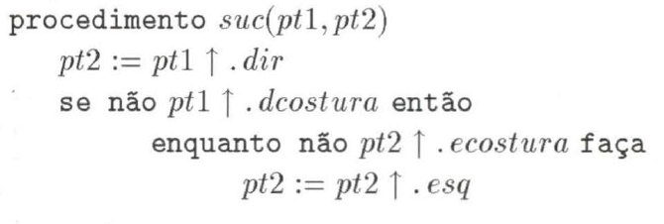
Árvores com Costura
Pesquisa sucessor:

Slide 64
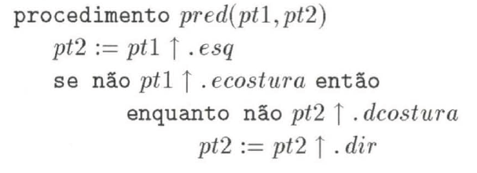
Árvores com Costura
Pesquisa antecessor:

Slide 65
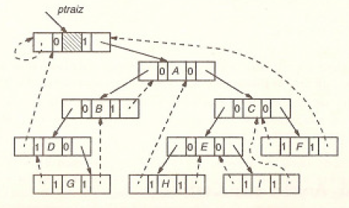
Árvores com Costura
Representação da árvore binária com costura.

